Slide 1
Modalita’ di pagamento quote iscritti
Dr. Agr. Stefano Ciliberti (tesoriere ODAF PG)

Slide 2
INQUADRAMENTO
ODAF PG è ente pubblico e si avvale di PAGOPA come canale di pagamento delle quote degli iscritti
Scadenza pagamento e cod. IUV (identificativo unico versamento):
Martedì 31/05/2022

Slide 3
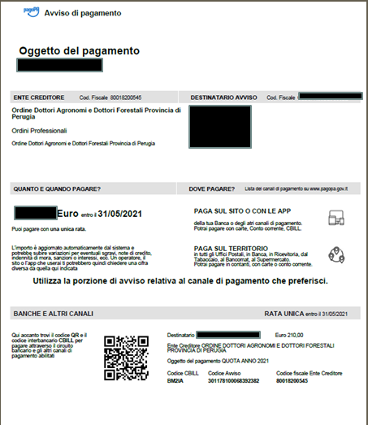
L’avViso di pagamento

Slide 4
Come pagare la quota ? (1)
utilizzando l’App dei servizi pubblici IO, disponibile su App store e Play store;
Prerequisiti:
Scaricare app IO su smartphone
Attivare account tramite SPID o CIE
Collegare una carta di credito o bancomat al proprio account

Slide 5
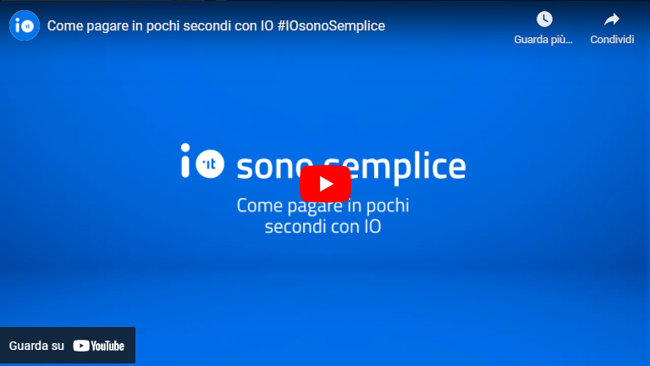
Come pagare con “IO”?

Slide 6
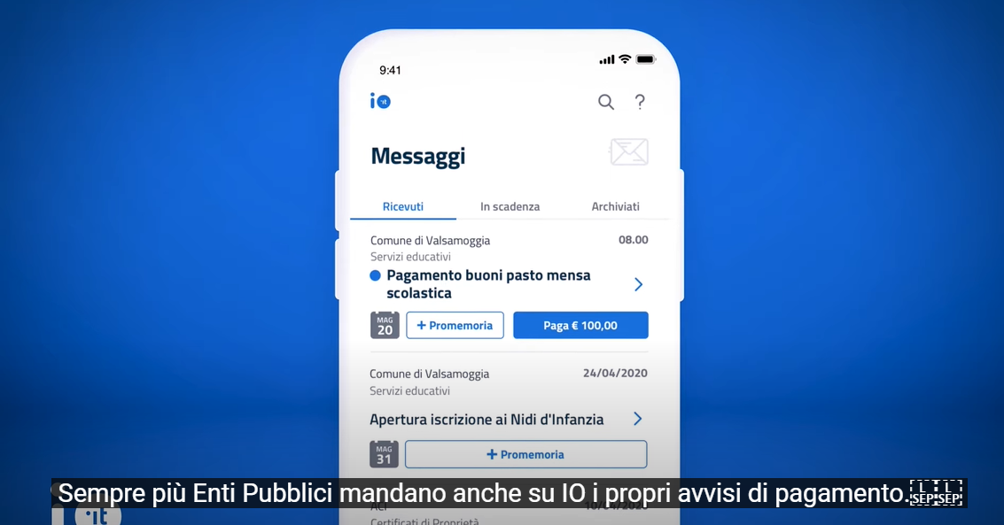
Come pagare con “IO”?

Slide 7
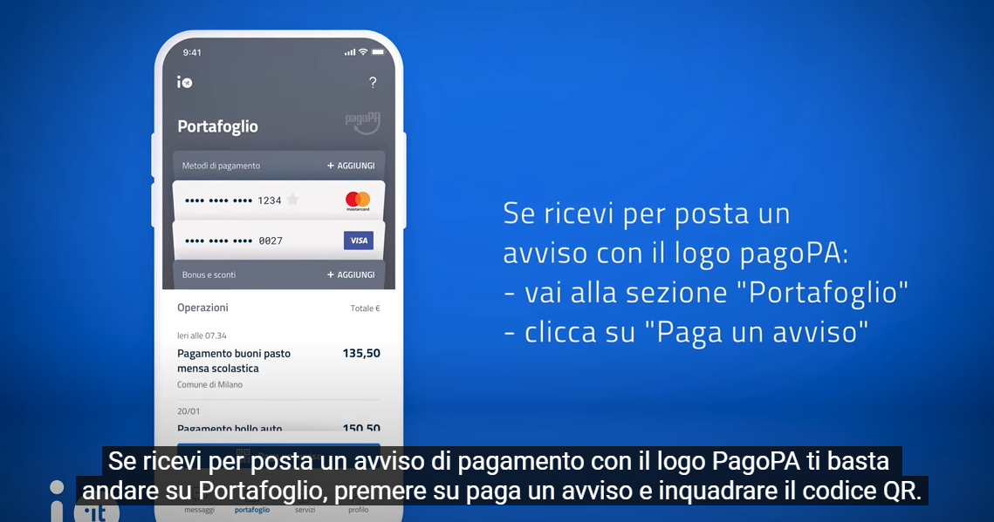
Come pagare con “IO”?

Slide 8
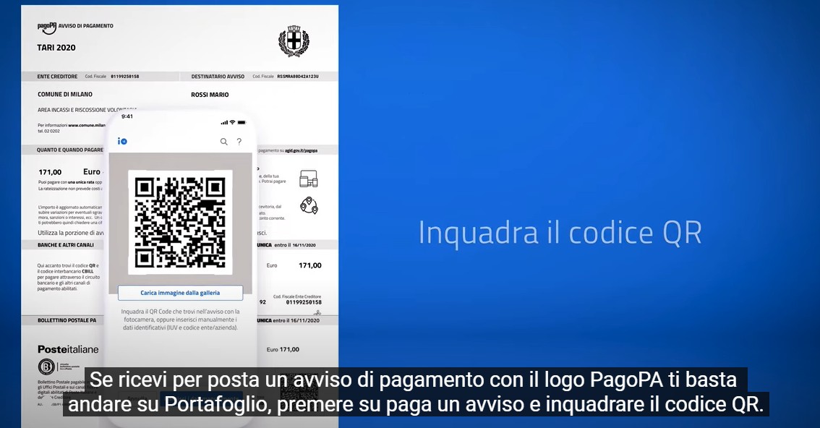
Come pagare con “IO”?

Slide 9
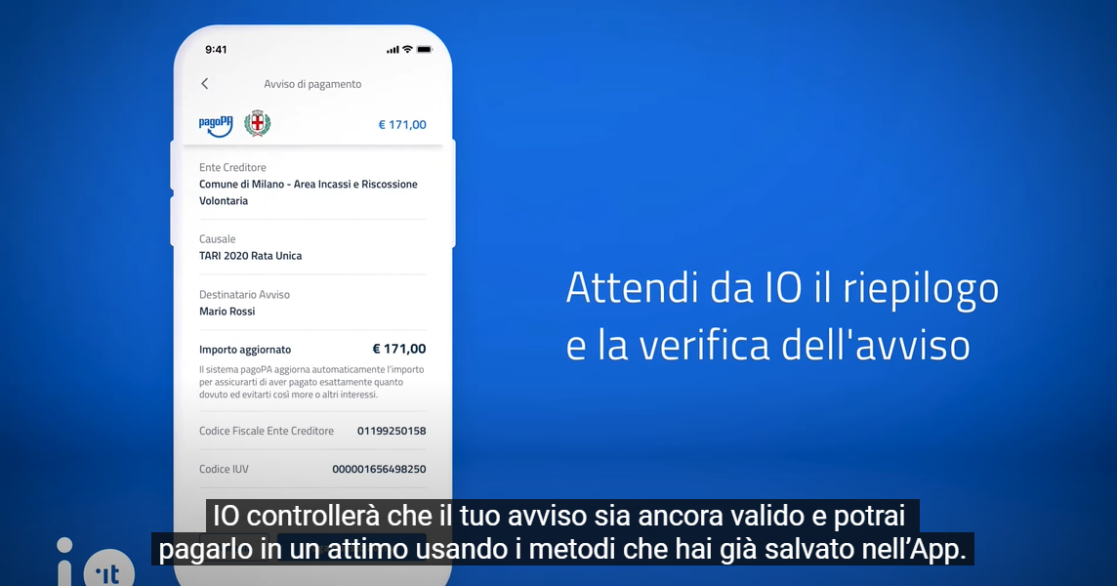
Come pagare con “IO”?

Slide 10
Come pagare la quota? (2)
2) utilizzando l’avviso pagabile presso le ricevitorie Lottomatica utilizzando il Codice QR;
3) utilizzando l’avviso pagabile presso le ricevitorie SISAL utilizzando il Codice QR o, nel caso la stessa ricevitoria non sia ancora provvista degli appositi lettori, richiedendo alla stessa la digitazione manuale dei seguenti dati: Codice Fiscale Ente 80018200545 e del Codice Avviso: <<Codice_Avviso>> e dell’Importo: <<Debito_totale>>, riportati nell’avviso di pagamento;

Slide 11
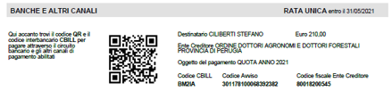
Come pagare la quota tramite qr?
N.B.
In questo casi occorre scaricare tramite App store o Play store una delle numerose App che consenta di “leggere” il QR inquadrandolo con la fotocamera

Slide 12
Come pagare la quota? (3)
4) rivolgendosi agli sportelli o tramite l’Home Banking della propria Banca (usando il codice CBILL);
N.B.
In questo caso occorre disporre del servizio home banking

Slide 13
Come pagare la quota? (4)
OPPURE
5) Accedendo al sito https://italriscossioni.it - sezione «Paga Tramite PagoPA» e:
• inserendo il Codice IUV: <<Codice_IUV>> riportato nell'avviso e cliccare “Procedi”;
• scegliendo se accedere tramite SPID o tramite il proprio indirizzo Email, e cliccare su “Continua”
• Selezionando nella maschera “come vuoi pagare” il metodo di pagamento tramite il quale si desidera pagare (carta di credito o C/C etc.);
• se tramite carta di credito o debito: inserendo i dati della propria carta e procedendo al pagamento;
• se tramite Conto Corrente Bancario: selezionando la sua Banca e procedendo al pagamento.

Slide 14
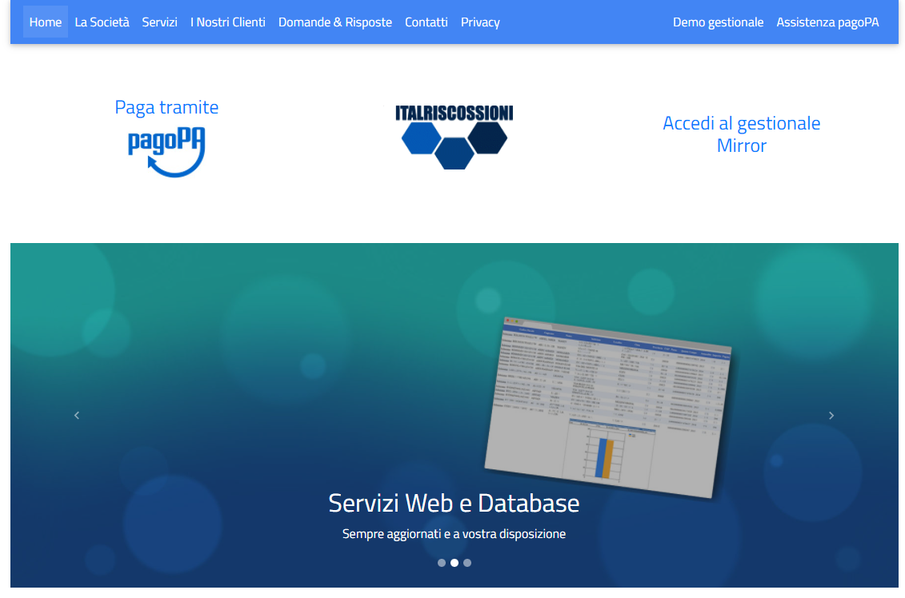
Come pagare la quota tramite sito italriscossioni?

Slide 15
PER INFO/CHIARIMENTI/SUPPORTO
Rivolgersi alla Segreteria dell’ODAF PG
Email: agronomi.pg@virgilio.it
Telefono: 075 35282

Slide 16
GRAZIE PER L’ATTENZIONE
Dr. Agr. Stefano Ciliberti (tesoriere ODAF PG)

